Slide 1
ɑ
ɑ
u
e
e
i
ü
ɑn en in un ün
n
前鼻韵母

Slide 2
整体认读音节
zhi chi shi ri zi ci
si yi wu yu ye yue
yin
yun yuan

Slide 3



我会拼

Slide 4

g
gun
k
un
kun
h
hun

Slide 5
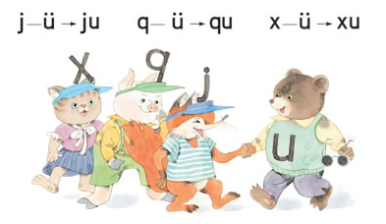


Slide 6
j
jun
q
ün
qun
x
xun

Slide 7
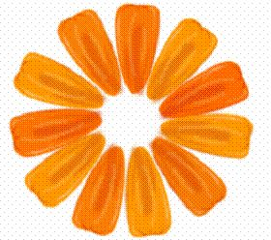

xun
zun
dun
huｎ
sun
kun
jun
qun
gun

Slide 8
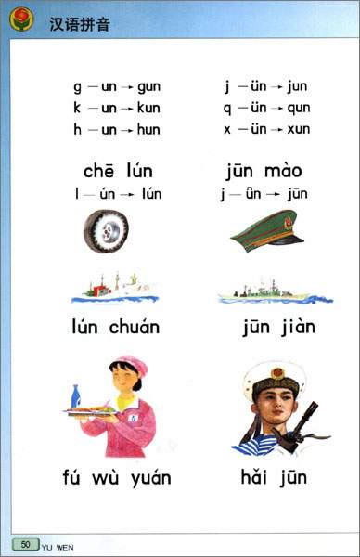

Slide 14
jūn rén
chūn tiān
cǎi yún
qún zi
qún zi
huā yuán
sūn zi
qun
chǐ lún

